Slide 1
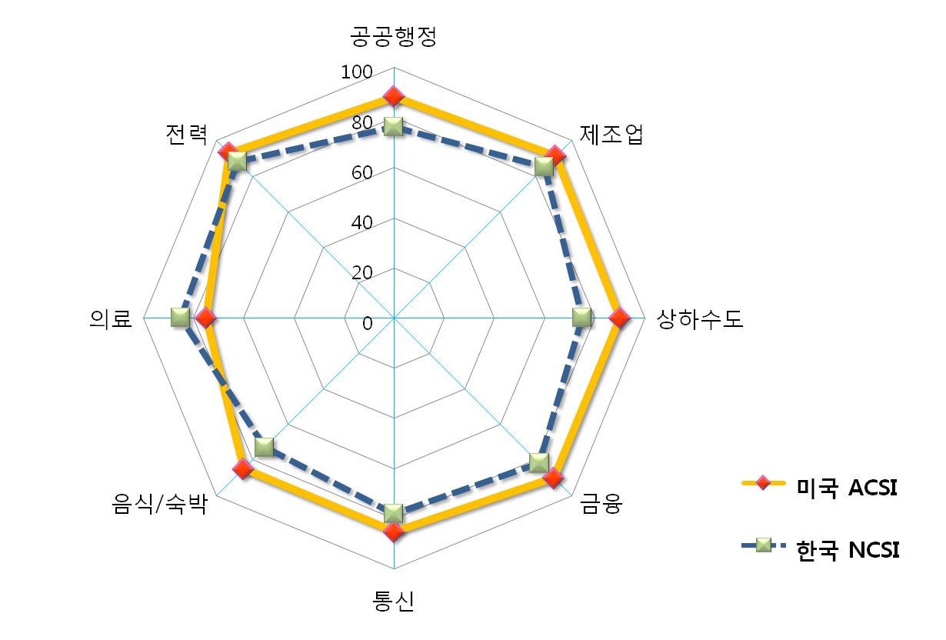
2010 한-미 부문별 고객 만족도

